Slide 1
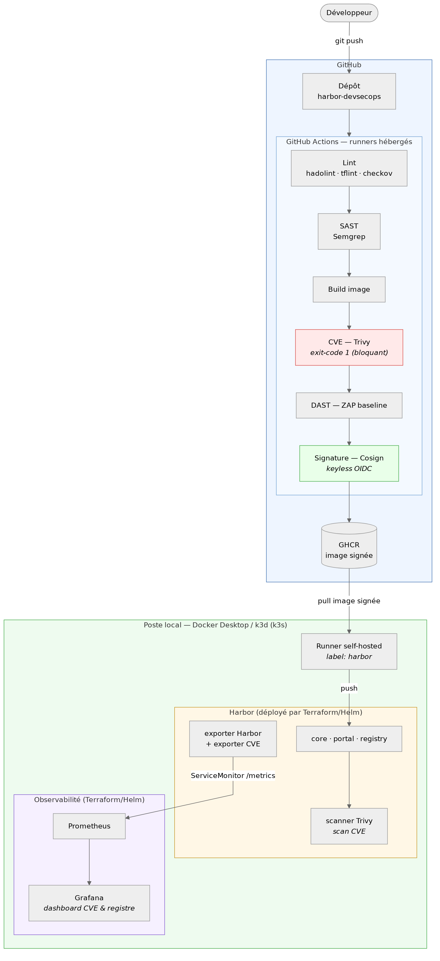
PROJET · DEVSECOPS
Harbor + Terraform + CI sécurisée
Objectif : déployer un registre d’images privé (Harbor) par Infrastructure as Code, sécuriser sa chaîne de livraison, et la rendre observable.
IaC
Terraform + Helm sur k3s
1
CI sécurisée
lint·SAST·CVE·DAST·signature
2
Observabilité
Prometheus + Grafana
3
Notes:
Phrase d’ouverture : j’ai déployé Harbor par IaC, sécurisé sa livraison avec une pipeline bloquante, et rendu le tout observable. Le projet s’articule en 3 piliers.

Slide 2
PILIER 1
Infrastructure as Code
k3s / k3d
le cluster Kubernetes léger (k3s lancé dans Docker via k3d)
Déploiement
terraform init
terraform plan
terraform apply
→ Harbor + monitoring déployés
Helm
le gestionnaire de paquets : installe les applications via des charts
Terraform
l’orchestrateur : pilote Helm pour déployer Harbor + la surveillance
À dire : « Terraform pilote Helm pour installer Harbor et la surveillance sur k3s. Une commande, infra reproductible et versionnée. »
Notes:
k3s/k3d = cluster, Helm = paquets, Terraform = orchestrateur. Avantages IaC : reproductible, versionné, idempotent.

Slide 3
PILIER 2 · LE CŒUR
Pipeline CI sécurisée (bloquante)
1
2
3
4
5
Lint
SAST
CVE
DAST
Signature
hadolint·tflint·checkov
Semgrep — code au repos
Trivy — exit-code 1 (bloquant)
ZAP — appli en exécution
Cosign keyless
Runner self-hosted : le dernier job pousse l’image dans Harbor (local) — les runners cloud ne peuvent pas l’atteindre, d’où un runner sur ma machine.
À dire : « 5 portes de sécurité ; si une échoue (ex. Trivy, exit-code 1), la livraison est bloquée. »
Notes:
SAST=statique (code), DAST=dynamique (appli), CVE=failles connues. Bloquant=exit-code 1. Cosign keyless=identité workflow GitHub. Push Harbor=runner self-hosted car Harbor local.

Slide 4
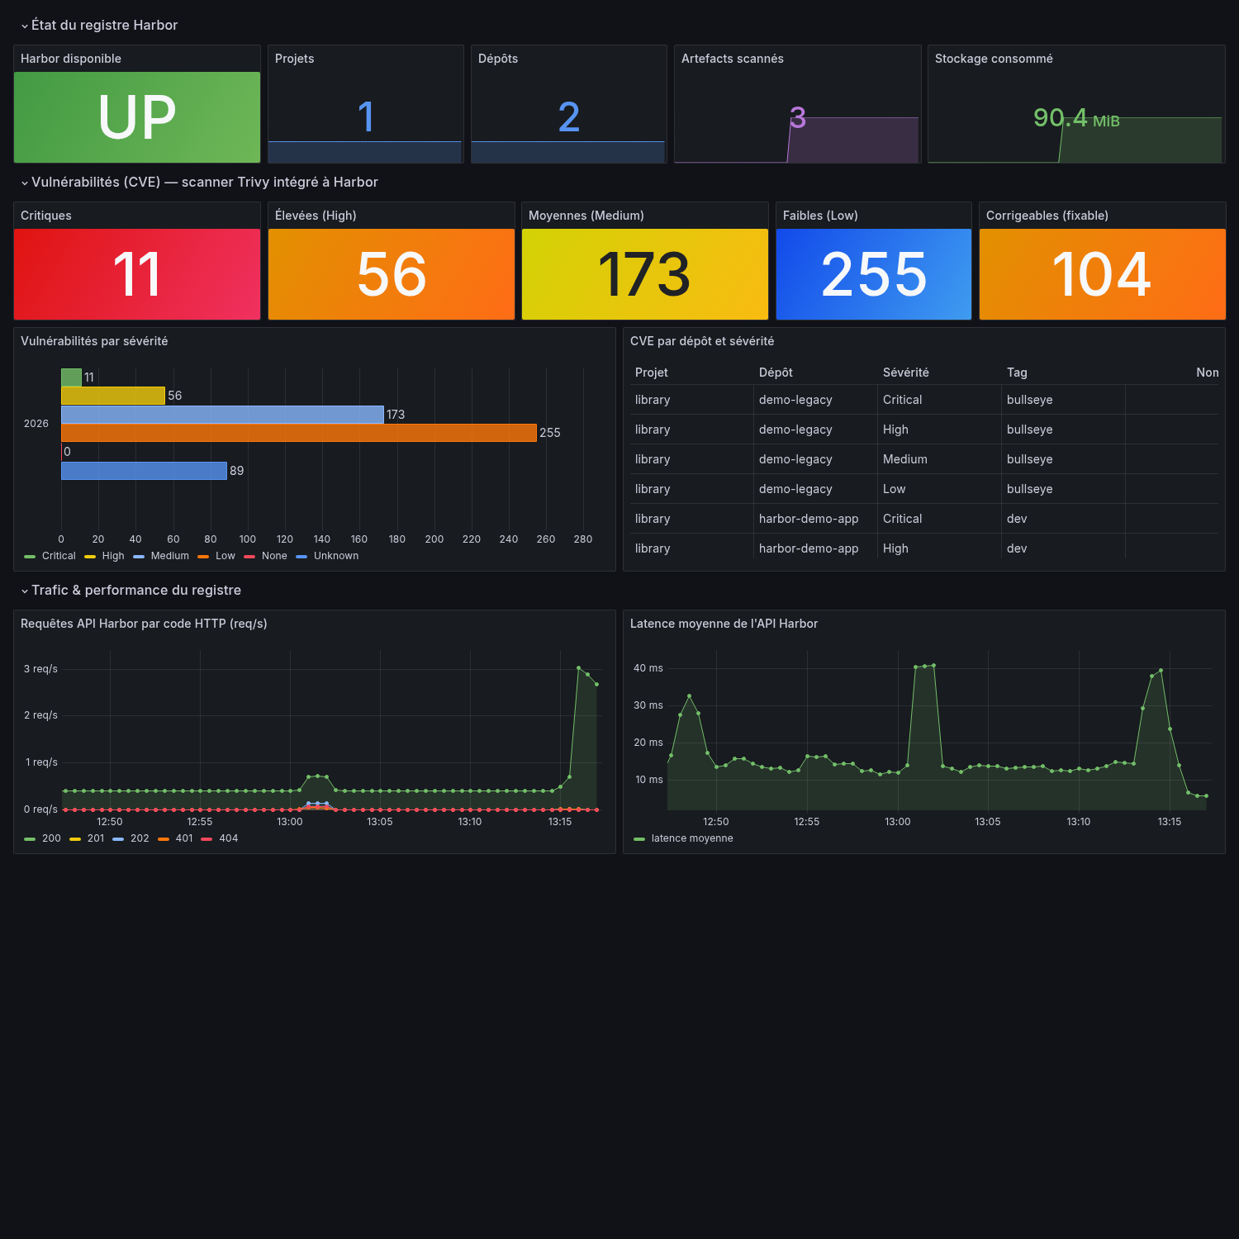
PILIER 3
Observabilité
1.
Harbor
expose ses métriques + scanne (Trivy)
2.
ServiceMonitor
dit à Prometheus de collecter (CRD)
3.
Prometheus
collecte et stocke les métriques
4.
Grafana
affiche le dashboard Registre & CVE
À dire : « Un exporter maison interroge l’API Harbor pour exposer les CVE par sévérité — c’est la source du dashboard. »
Notes:
Chaîne : Harbor→ServiceMonitor→Prometheus→Grafana. Exporter maison = détail CVE par sévérité (API Harbor).

Slide 5
Bilan & réflexes
Livré
Harbor par Terraform + pipeline CI bloquante verte + dashboard CVE
Réflexe 1
SAST = statique (code) · DAST = dynamique (appli en exécution)
Réflexe 2
« Bloquant » = Trivy exit-code 1 sur CVE HIGH/CRITICAL corrigeables
Réflexe 3
Runner self-hosted : Harbor est local, injoignable depuis le cloud
Réflexe 4
depends_on : Prometheus avant Harbor (CRD ServiceMonitor)
github.com/KaTaKuRi-31/harbor-devsecops
Notes:
Conclure sur les réflexes et proposer une démo live de la pipeline.

